Slide 1
Kolencentrale

Slide 2
Kolencentrale

Slide 3
Kolencentrale

Slide 4
Kolencentrale:
Verbranding van steenkool → stoom → dynamo/generator → elektriciteit

Slide 5
Kolencentrale:
Verbranding van steenkool → stoomopwekking → dynamo/generator → elektriciteit
Emissies: CO₂: versterkt broeikaseffect.
NO_{X} , SO₂ , fijnstof: milieu en gezondheidsproblemen. Worden deels verwijderd.

Slide 6
Kolencentrale:
Verbranding van steenkool → stoomopwekking → dynamo/generator → elektriciteit
Emissies: CO₂: versterkt broeikaseffect.
NO_{X} , SO₂ , fijnstof: milieu en gezondheidsproblemen. Worden deels verwijderd.
Omgevingsfactoren: brandstofaanvoer en opslag: weinig risico
koelwater: opwarming oppervlakte water

Slide 7
Kolencentrale:
https://www.youtube.com/watch?v=Ik1fKtT1q7s
https://www.youtube.com/watch?v=nYRpP5rzIfU

Slide 8
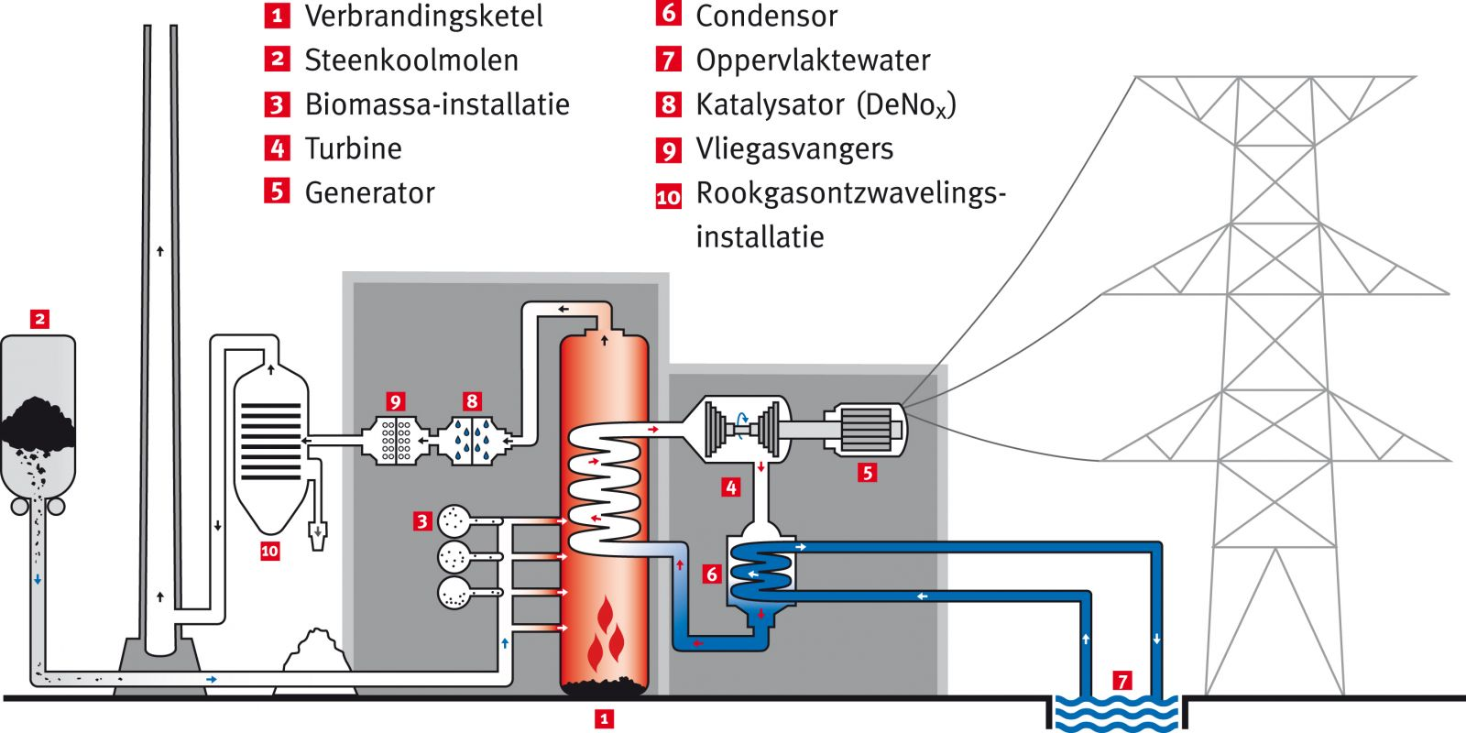
Kolencentrale en biomassa

Slide 9
Aardgascentrale

Slide 10
Aardgascentrale:
Verbranding van aardgas → stoomopwekking → dynamo/generator → elektriciteit

Slide 11
Aardgascentrale:
Verbranding van aardgas → stoomopwekking → dynamo/generator → elektriciteit
Emissies: CO₂: versterkt broeikaseffect.
NO_{X} , SO₂ , fijnstof: vrijwel niet

Slide 12
Aardgascentrale:
Verbranding van aardgas → stoomopwekking → dynamo/generator → elektriciteit
Emissies: CO₂: versterkt broeikaseffect. C/H verhouding gunstig voor hoev. CO₂ per joule
NO_{X} , SO₂ , fijnstof: vrijwel niet

Slide 13
Aardgascentrale:
Verbranding van aardgas → stoomopwekking → dynamo/generator → elektriciteit
Emissies: CO₂: versterkt broeikaseffect. C/H verhouding gunstig voor hoev. CO₂ per joule
NO_{X} , SO₂ , fijnstof: vrijwel niet
Omgevingsfactoren: brandstofaanvoer en opslag: risico, aardgas is een explosieve stof.
koelwater: opwarming oppervlakte water

Slide 14
Aardgascentrale:
Verbranding van aardgas → stoomopwekking → dynamo/generator → elektriciteit
Emissies: CO₂: versterkt broeikaseffect. C/H verhouding gunstig voor hoev. CO₂ per joule
NO_{X} , SO₂ , fijnstof: vrijwel niet
Omgevingsfactoren: brandstofaanvoer en opslag: risico, aardgas is een explosieve stof
koelwater: opwarming oppervlakte water
Rendement hoger dan kolen.

Slide 15
Kolencentrale Aardgascentrale
C/H-verhouding erg hoog C/H-verhouding laag (1/4)
Uitstoot CO₂ per joule hoger Uitstoot CO₂ per joule lager
Kolencentrale

Slide 16
Kolencentrale Aardgascentrale
C/H-verhouding erg hoog C/H-verhouding laag (1/4)
Uitstoot CO₂ per joule hoger Uitstoot CO₂ per joule lager
Uitstoot schadelijke stoffen Vrijwel geen uitstoot schadelijke stoffen
NO_{x} , SO₂ , fijnstof
Kolencentrale

Slide 17
Kolencentrale Aardgascentrale
C/H-verhouding erg hoog C/H-verhouding laag (1/4)
Uitstoot CO₂ per joule hoger Uitstoot CO₂ per joule lager
Uitstoot schadelijke stoffen Vrijwel geen uitstoot schadelijke stoffen
NO_{x} , SO₂ , fijnstof
Rendement laag Rendement hoger
Kolencentrale

Slide 18
Kolencentrale Aardgascentrale
C/H-verhouding erg hoog C/H-verhouding laag (1/4)
Uitstoot CO₂ per joule hoger Uitstoot CO₂ per joule lager
Uitstoot schadelijke stoffen Vrijwel geen uitstoot schadelijke stoffen
NO_{x} , SO₂ , fijnstof
Rendement laag Rendement hoger
Veel beschikbaar en goedkoop Wereldvoorraad beperkt
Kolencentrale

Slide 19
Kolencentrale Aardgascentrale
C/H-verhouding erg hoog C/H-verhouding laag (1/4)
Uitstoot CO₂ per joule hoger Uitstoot CO₂ per joule lager
Uitstoot schadelijke stoffen Vrijwel geen uitstoot schadelijke stoffen
NO_{x} , SO₂ , fijnstof
Rendement laag Rendement hoger
Veel beschikbaar en goedkoop Wereldvoorraad beperkt
Kolen kunnen zonder gevaar Aardgas is een explosieve stof
getransporteerd en opgeslagen worden
Kolencentrale

Slide 20
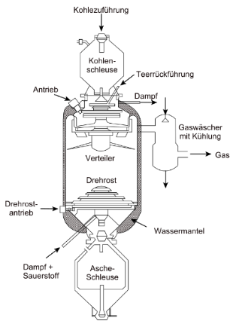
Kolenvergasser

Slide 21
Kolenvergasser:
Steenkool wordt met waterdamp en zuurstof omgezet in de brandbare gassen CO en H₂

Slide 22
Kolenvergasser:
Steenkool wordt met waterdamp en zuurstof omgezet in de brandbare gassen CO en H₂
Verbranding in een gascentrale.

Slide 23
Kolenvergasser:
Steenkool wordt met waterdamp en zuurstof omgezet in de brandbare gassen CO en H₂
Verbranding in een gascentrale.
Emissies: CO₂: Kan eenvoudiger verwijderd en opgeslagen worden.
NO_{X} , SO₂ en fijnstof worden vooraf vrijwel geheel verwijderd.

Slide 24
Kolenvergasser:
Steenkool wordt met waterdamp en zuurstof omgezet in de brandbare gassen CO en H₂
Verbranding in een gascentrale.
Emissies: CO₂: Kan eenvoudiger verwijderd en opgeslagen worden.
NO_{X} , SO₂ en fijnstof worden vooraf vrijwel geheel verwijderd.
Rendement hoger dan aardgas. Zeer kostbaar proces. CO₂ blijft.

Slide 25
Warmte / krachtkoppeling:

Slide 26
Warmte / krachtkoppeling:
De (micro)centrale levert naast elektriciteit ook warmte (stoom) aan huishoudens en industrie in de omgeving

Slide 27
Warmte / krachtkoppeling:
De (micro)centrale levert naast elektriciteit ook warmte (stoom) aan huishoudens en industrie in de omgeving

Slide 28
Warmte / krachtkoppeling:
De (micro)centrale levert naast elektriciteit ook warmte (stoom) aan huishoudens en industrie in de omgeving

Slide 29
Warmte / krachtkoppeling:
De (micro)centrale levert naast elektriciteit ook warmte (stoom) aan huishoudens en industrie in de omgeving
Zeer hoog rendement

Slide 30
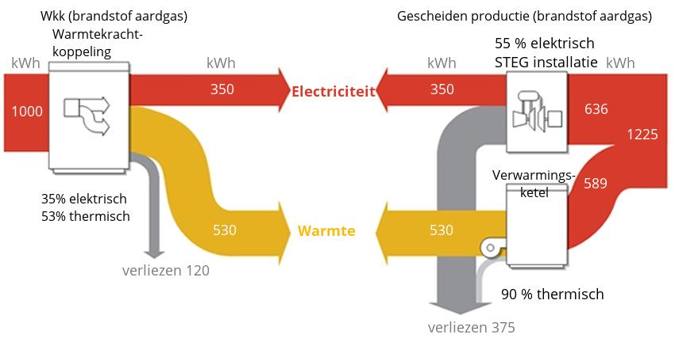
Warmte / krachtkoppeling:
De (micro)centrale levert naast elektriciteit ook warmte (stoom) aan huishoudens en industrie in de omgeving
Zeer hoog rendement

Slide 31
Warmte / krachtkoppeling:
De (micro)centrale levert naast elektriciteit ook warmte (stoom) aan huishoudens en industrie in de omgeving
Zeer hoog rendement

Slide 33
https://www.youtube.com/watch?v=9ub35xRjuyA
https://www.youtube.com/watch?v=Wq2w9xIiwts

